Slide 1







叁
党建引领团建
在联系服务青年中落地
Notes:
讲述稿
群众路线不是抽象词，它要落到听见诉求、办好事情、持续回应。中华企业大厦的物业故事，让我们看到信任怎样在日常里积累。
事实与图片来源
红绸、飘带、城市剪影、飞鸟等装饰沿用用户参考PDF；章节标题为可编辑文字。
图片使用基础：用户提供参考素材，按本次演示文稿改编要求沿用。场景示意照片未被认定为所述案例的现场记录；中华企业大厦与越洋广场属于不同地点。

Slide 2
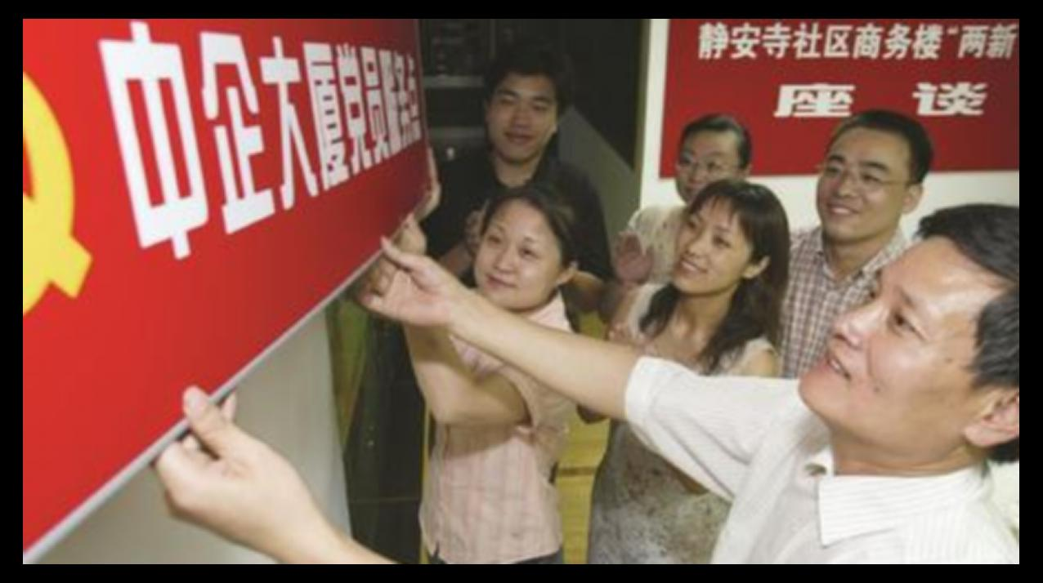
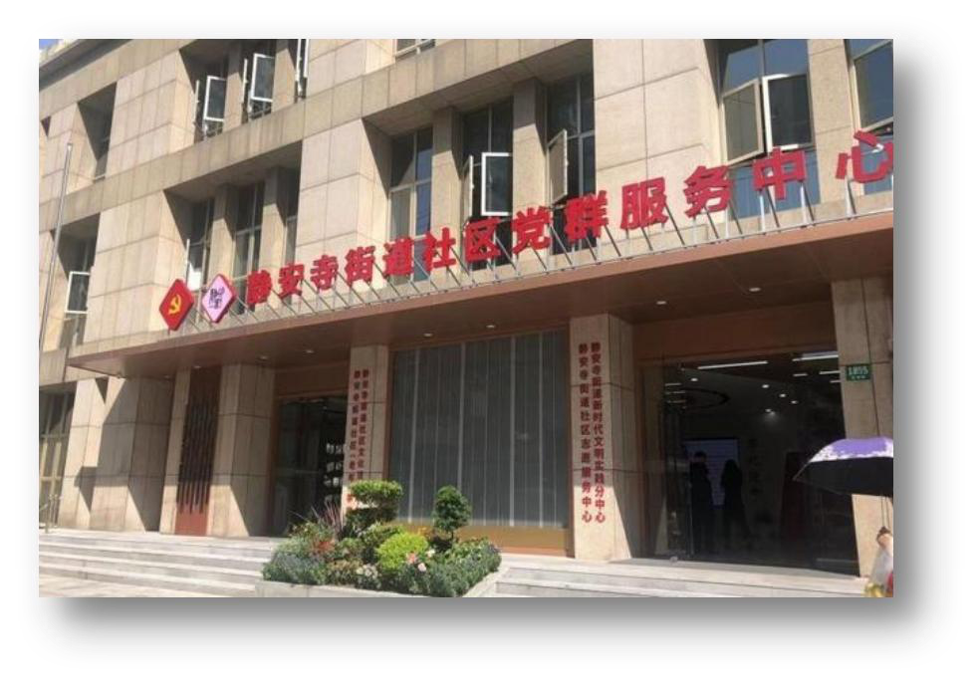
信任，在日常回应中积累
业主变更时，原物业被租户集体挽留
平时联系需求，为活动提供空间，遇事持续回应
图源：参考PDF第8页（早期服务点历史照片）
图源：参考PDF第10页（服务阵地实景）
案例依据：《文汇报》，2019-04-23；右图作服务阵地示意
Notes:
讲述稿
《文汇报》报道，大厦业主变更时，原物业管理方被租户集体挽留。一个重要原因是，物业长期配合党群工作者了解白领党员的情况和需求，也为组织生活和党群活动提供空间。人们记住的，是平时有人联系、遇到事情有人回应。[7]
这也说明组织力最终要落到群众感受上：党员能不能被看见，党组织做的事情有没有用，影响着人们愿不愿意靠近组织。对团组织来说，党组织的引领和保障也要转化成青年愿意参与、能够参与的工作。
事实与图片来源
《文汇报》2019-04-23，关于中华企业大厦原物业获租户挽留及长期配合党群工作的报道：https://wenhui.whb.cn/third/jinri/201904/23/257857.html
照片：参考PDF第8页早期服务点历史照片、第10页静安寺街道社区党群服务中心外观。右图不作为中华企业大厦的现场照片。
图片使用基础：用户提供参考素材，按本次演示文稿改编要求沿用。场景示意照片未被认定为所述案例的现场记录；中华企业大厦与越洋广场属于不同地点。

Slide 3
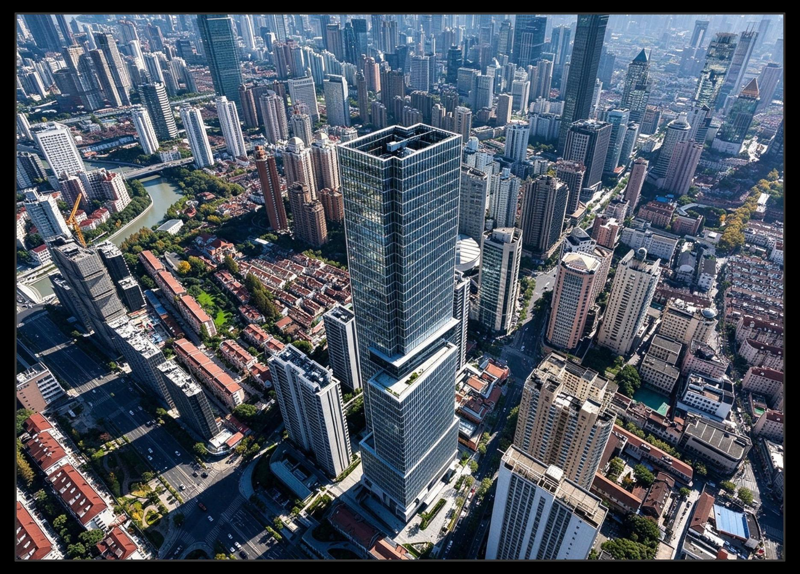
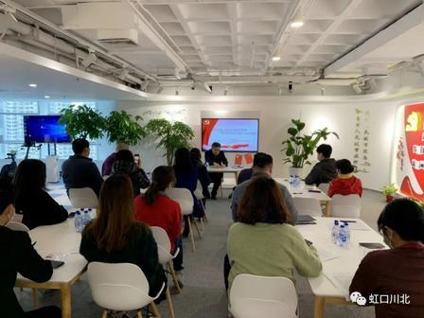
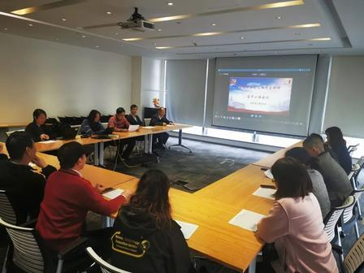
青年从服务对象成为治理参与者
延伸案例：越洋广场青年白领
改造垃圾分类设施
组建志愿者队伍
行动走进景华居民区
图源：参考PDF第3页（上海楼宇实景）
图源：参考PDF第12页（组织活动示意）
案例依据：《文汇报》，2019-04-23；地点为越洋广场，与中华企业大厦区分
Notes:
讲述稿
静安寺商圈还有一个延伸镜头。文汇报曾记录，越洋广场的青年白领参与垃圾分类改造、组建志愿者队伍，并把行动延伸到周边居民区。地点不是中华企业大厦，但它说明，当实际问题被认真回应，青年可以从服务对象成为治理参与者。[7]
如果青年只是服务的接受者，联系就可能到此为止；如果青年能提出问题、聚合力量、一起行动，服务就有了更持久的组织基础。这给团组织提供了具体入口：围绕青年真实需求，把服务项目和实践机会送到青年身边。
事实与图片来源
《文汇报》2019-04-23，越洋广场青年白领改造垃圾分类设施、组建志愿者队伍并走进景华居民区的报道：https://wenhui.whb.cn/third/jinri/201904/23/257857.html
照片：参考PDF第3页上海商务楼宇航拍、第12页两张组织活动照片。三张均作场景说明，未将其标注为越洋广场垃圾分类活动的现场照片。
图片使用基础：用户提供参考素材，按本次演示文稿改编要求沿用。场景示意照片未被认定为所述案例的现场记录；中华企业大厦与越洋广场属于不同地点。

Slide 4
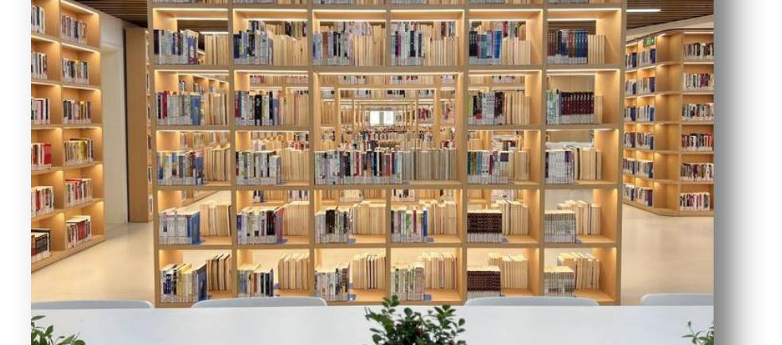
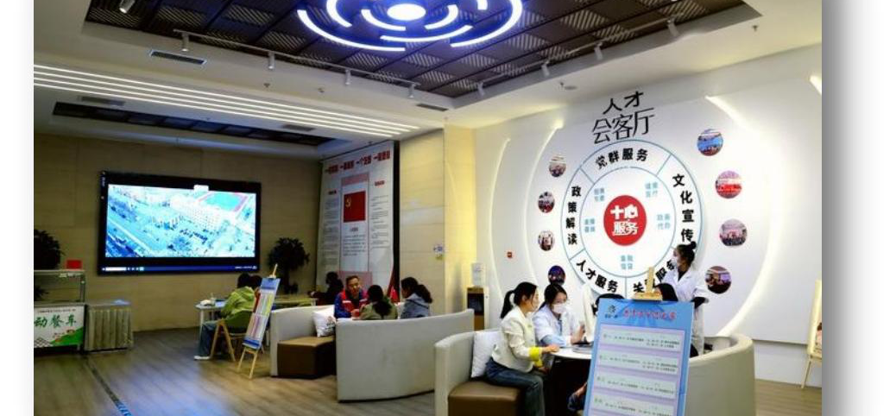
党组织引领，团组织联系青年
党组织把方向、强保障
团组织联系、服务、凝聚青年
政治引领 组织保障 资源协调
摸清需求 组织参与 持续反馈
图源：参考PDF第10页（学习空间实景）
图源：参考PDF第10页（党群服务场景）
回应求学工作、住房保障、社会融入等实际需要
依据：《关于加强党建带团建工作的意见》；“十五五”规划纲要第46章第3节（2026）
Notes:
讲述稿
党建引领团建落到工作方法上，就是党组织加强政治引领、组织保障和资源协调；团组织贴近青年，摸清需求，设计青年愿意参与的服务和实践，再把结果反馈回来。团组织不是另起炉灶，而是把党的引领转化成青年身边看得见、参加得了的工作。[13]
“十五五”规划纲要提出帮助青年解决求学工作、住房保障、社会融入等实际困难，完善利益表达和诉求响应机制，拓展青年参与社会治理的渠道。[14]这与楼宇党建的启示相通：青年既需要有人服务，也需要表达意见、参与行动的空间。
因此，一座楼宇是否真正成为组织阵地，不能只看挂牌和活动数量，还要看青年提出的需求有没有回音，团组织能不能把青年组织起来，服务能不能持续。青年得到服务、拥有成长和参与机会，党建引领团建才有具体落点。
事实与图片来源
新华社，2026-03-20，《关于加强党建带团建工作的意见》：https://www1.xinhuanet.com/politics/zywj/20260320/fb2ae4b861774001b470b1dd5c79db4e/c.html
“十五五”规划纲要第46章第3节“支持青年发展”，新华社受权发布，2026-03-13：https://www.zyshgzb.gov.cn/n1/2026/0313/c459392-40681735.html
照片：参考PDF第10页阅读空间、党群服务场所实景，均作功能场景示意。角色分工为依据文稿作出的教学归纳，不是政策文件逐字引语。
图片使用基础：用户提供参考素材，按本次演示文稿改编要求沿用。场景示意照片未被认定为所述案例的现场记录；中华企业大厦与越洋广场属于不同地点。

Slide 5
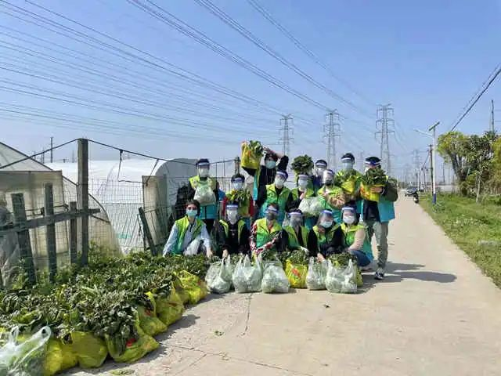
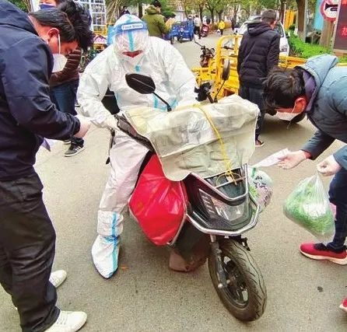
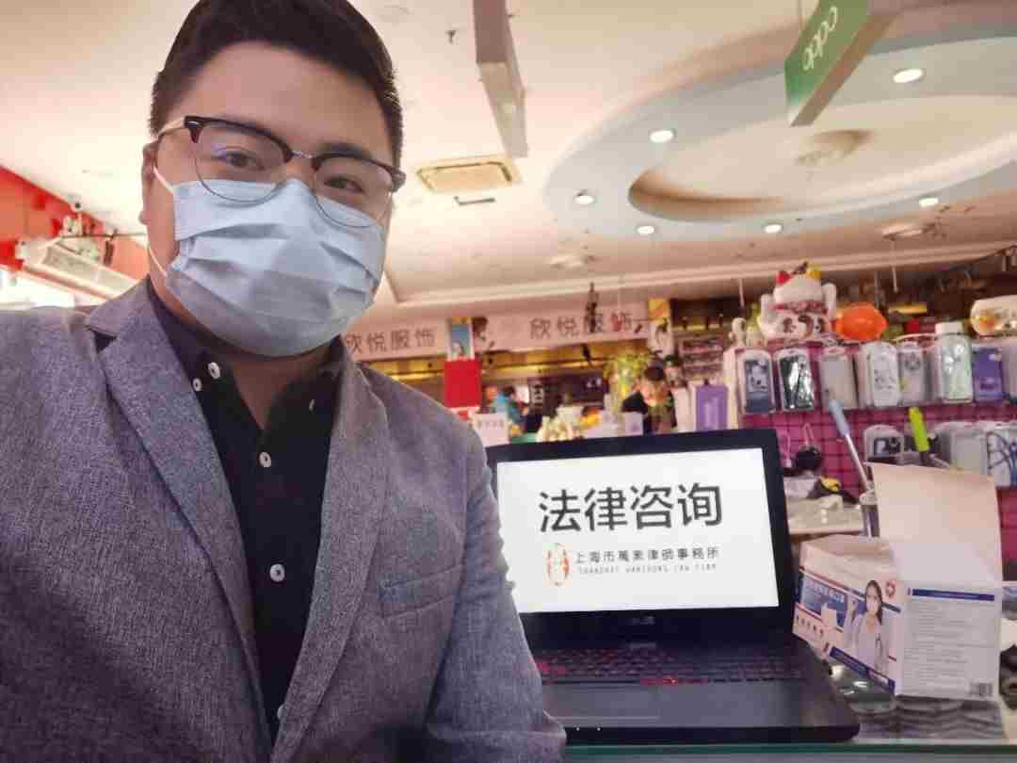
让青年在具体服务中发挥所长
生活帮扶
物资配送
专业服务
青年志愿者采摘蔬菜
快递员参与社区服务
法律工作者义务咨询
图源：kevin-meng 图文存档［A1］
图源：kevin-meng 图文存档［A2］
图源：kevin-meng 图文存档［A3］
存档日期：2022-04-01
存档日期：2022-03-21
存档日期：2022-03-21
2022年上海疫情防控期间的服务实景；与楼宇主案例区分。完整来源见《图片来源清单》
Notes:
讲述提示
真实需求可以转化为青年能够参与的服务岗位。青年可以发挥体力、配送经验和专业知识等不同所长。
这些历史照片用于说明青年服务的具体工作方法，可配合原稿“青年参与”段落展示，不增加必须朗读的独立故事。
背景与边界
所示活动发生于2022年上海疫情防控期间，不是高和大厦或越洋广场垃圾分类活动现场。
逐图来源
A1 青年志愿者采摘蔬菜
公开存档：https://github.com/kevin-meng/2022shanghai-covid/blob/main/files/love/2022-04-01-p3.jpg
存档整理：kevin-meng/2022shanghai-covid
存档日期：2022-04-01；该日期不等同于单张照片的拍摄日期。
存档所列原文：https://mp.weixin.qq.com/s/FE22gZrgK1qeZf_s36fiqQ
A2 快递员参与社区服务
公开存档：https://github.com/kevin-meng/2022shanghai-covid/blob/main/files/love/2022-03-21-p5.jpg
存档整理：kevin-meng/2022shanghai-covid
存档日期：2022-03-21；该日期不等同于单张照片的拍摄日期。
存档所列原文：https://mp.weixin.qq.com/s/H28n3Uf0_IIn56mpXj8WHA
A3 法律工作者义务咨询
公开存档：https://github.com/kevin-meng/2022shanghai-covid/blob/main/files/love/2022-03-21-p3.jpg
存档整理：kevin-meng/2022shanghai-covid
存档日期：2022-03-21；该日期不等同于单张照片的拍摄日期。
存档所列原文：https://mp.weixin.qq.com/s/UrdUqqC4vJt9wIBewpwbkw
使用基础：为逐图说明青年服务问题的教学适当引用；采用公开存档中的低分辨率照片并保留署名、作品定位与原文索引。未将仓库的软件MIT许可视为图片授权；未添加患者诊断、私人联系方式或未公开个人信息。

Slide 6
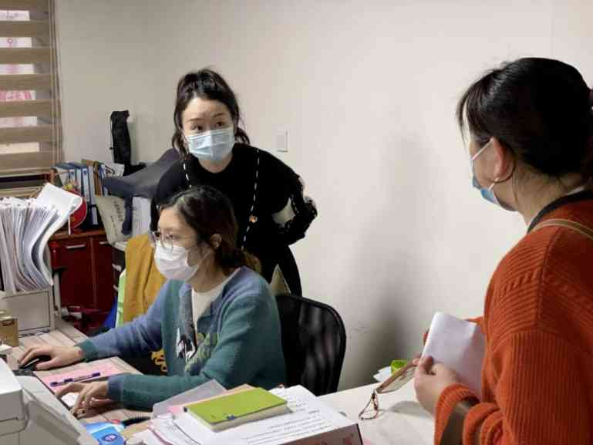
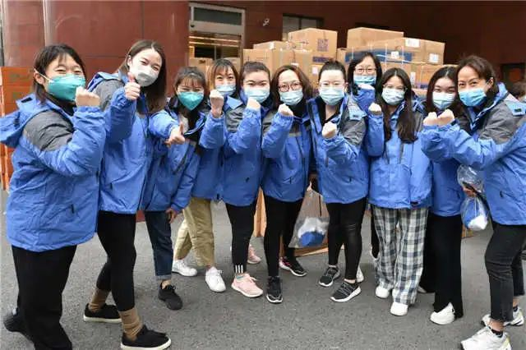
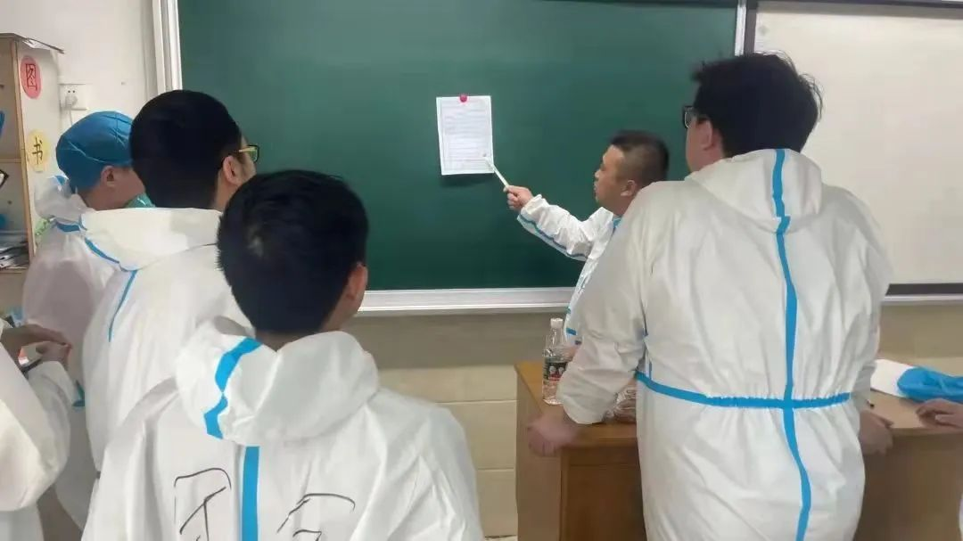
先组织培训，再分工协作
培训分工
收集诉求
共同参与
青年突击队交流工作方法
青年社区工作者协调服务
党员与青年工作者投入服务
图源：kevin-meng 图文存档［A4］
图源：kevin-meng 图文存档［A5］
图源：kevin-meng 图文存档［A6］
存档日期：2022-03-26
存档日期：2022-03-29
存档日期：2022-04-02
2022年上海疫情防控期间的服务实景；与楼宇主案例区分。完整来源见《图片来源清单》
Notes:
讲述提示
把个人热心变成持续的服务，需要培训分工、收集诉求和共同参与。本页为服务实践的工作方法说明。
这些历史照片用于说明青年服务的具体工作方法，可配合原稿“青年参与”段落展示，不增加必须朗读的独立故事。
背景与边界
所示活动发生于2022年上海疫情防控期间，不是高和大厦或越洋广场垃圾分类活动现场。
逐图来源
A4 青年突击队交流工作方法
公开存档：https://github.com/kevin-meng/2022shanghai-covid/blob/main/files/love/2022-03-26-p3.jpg
存档整理：kevin-meng/2022shanghai-covid
存档日期：2022-03-26；该日期不等同于单张照片的拍摄日期。
存档所列原文：https://mp.weixin.qq.com/s/jxf5HCTcFtbFHItklZodFw
A5 青年社区工作者协调服务
公开存档：https://github.com/kevin-meng/2022shanghai-covid/blob/main/files/love/2022-03-29-p1.png
存档整理：kevin-meng/2022shanghai-covid
存档日期：2022-03-29；该日期不等同于单张照片的拍摄日期。
存档所列原文：https://mp.weixin.qq.com/s/RyL-bLa-f4Fi2KIncNNSCA
A6 党员与青年工作者投入服务
公开存档：https://github.com/kevin-meng/2022shanghai-covid/blob/main/files/love/2022-04-02-p3.jpg
存档整理：kevin-meng/2022shanghai-covid
存档日期：2022-04-02；该日期不等同于单张照片的拍摄日期。
存档所列原文：https://mp.weixin.qq.com/s/gq2JBh76nz0gP8hIQAk7eQ
使用基础：为逐图说明青年服务问题的教学适当引用；采用公开存档中的低分辨率照片并保留署名、作品定位与原文索引。未将仓库的软件MIT许可视为图片授权；未添加患者诊断、私人联系方式或未公开个人信息。

Slide 7
从团支部身边的一件事开始
1
听青年在意什么
回到那张小纸条
2
依托党组织争取资源与支持
有事可以来找我
3
由团组织把青年组织起来共同行动
主动走到人身边
4
反馈结果与仍需解决的问题
让服务有回应，让青年有参与
结尾回扣：从电话号码小纸条，到团支部可以共同完成的一件具体事
Notes:
讲述稿
回到那张电话号码小纸条。它做的事很小：让党员知道“有事可以来找我”。但这份主动走到人身边的工作方式，也启发我们怎样做好今天的青年工作。
作为团员青年，我们可以从团支部身边的一件具体事开始：先听青年在意什么，再依托党组织争取资源和支持，由团组织把青年组织起来共同完成，最后把结果和仍需解决的问题反馈回去。
事实与图片来源
小纸条故事的历史依据：《文汇报》2019-04-23：https://wenhui.whb.cn/third/jinri/201904/23/257857.html
纸条为原生可编辑图形，用于回扣讲述；未填入任何真实电话号码。四步行动为文稿的实践建议。
图片使用基础：用户提供参考素材，按本次演示文稿改编要求沿用。场景示意照片未被认定为所述案例的现场记录；中华企业大厦与越洋广场属于不同地点。

Slide 8
一栋楼里的组织力
组织覆盖，让人找得到
党员示范，让信任立得住
青年参与，让组织力有现实落点
谢谢大家
Notes:
讲述稿
这就是党建引领团建：党组织把方向、强保障，团组织联系青年、服务青年、凝聚青年。组织覆盖让人找得到，党员示范让信任立得住，青年参与让组织力有了现实落点。谢谢大家。
事实与图片来源
装饰沿用参考稿；本页为全课三部分的归纳，无新增事实或统计数字。
图片使用基础：用户提供参考素材，按本次演示文稿改编要求沿用。场景示意照片未被认定为所述案例的现场记录；中华企业大厦与越洋广场属于不同地点。

